Slide 1
新化美食地圖

Slide 2
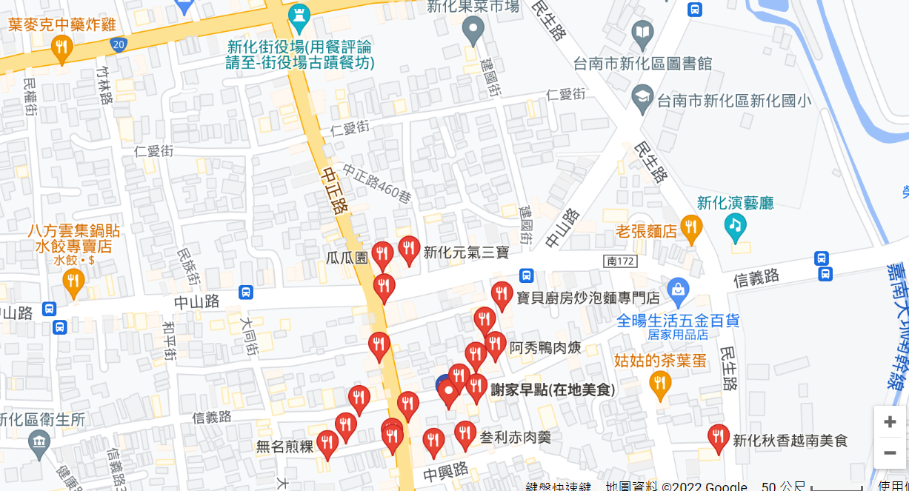
Find more maps at slidescarnival.com/extra-free-resources-icons-and-maps

Slide 3
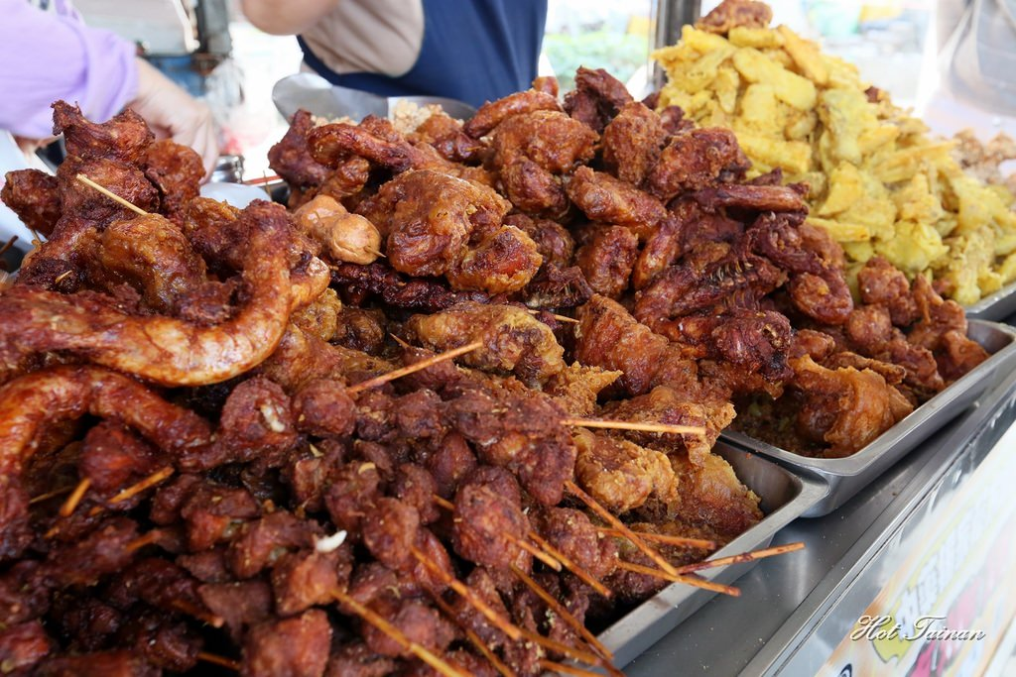
葉麥克炸雞
1.在前陣子從太子宮搬家到了新化區的忠孝路上.
2.用中藥醃製
3.口感酥酥脆脆
https://decing.tw/2016-12-21-52/

Slide 4
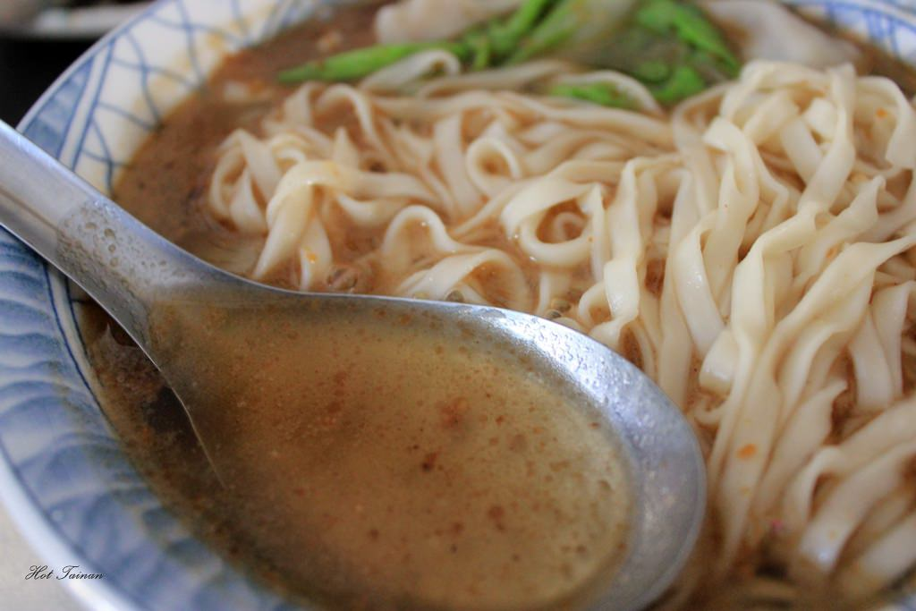
無名麵攤
1.地點就在新化國小和新化演藝廳的斜對面
2.賣的東西都很平價，價格都不會超過50塊
3.麵很有特色，是沙茶湯頭的喔!!! 雖然不曉得他們用的是那間沙茶，但是很夠味非常好吃!! 看看那湯頭的顏色，是不是也讓你食指大動了呢!!!!
https://decing.tw/2013-10-24-402/

Slide 5
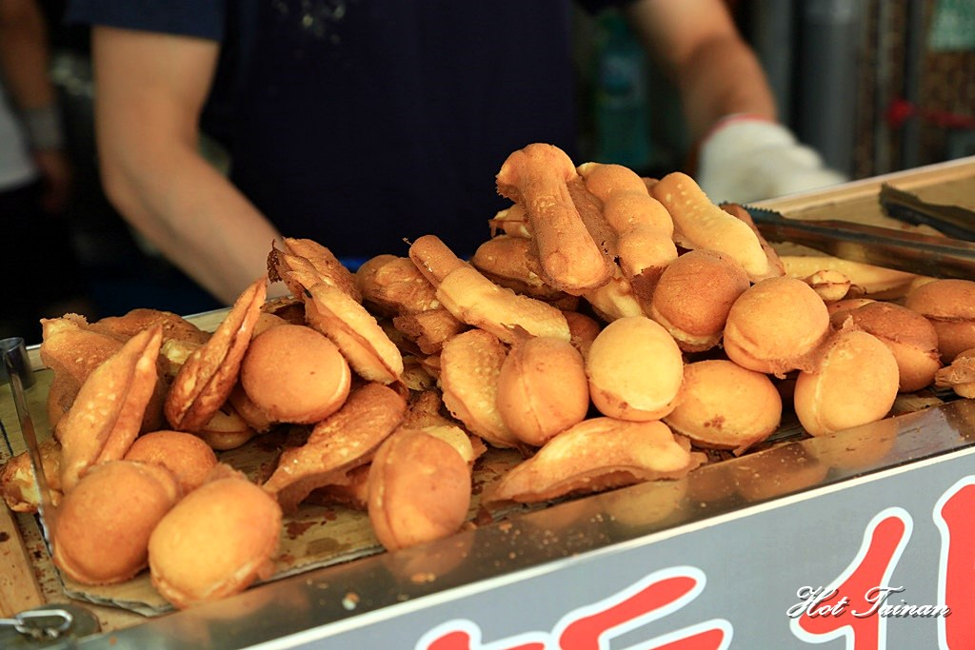
新化老攤雞蛋糕
1.712台南市新化區信義路213號
2.在夏天時賣冰品，秋冬和春天時節則是提供好吃的雞蛋糕啦！
3.打著開業超過60年最老牌的雞蛋糕名號
4.也有賣香蕉條和紅豆餅以及茶葉蛋
https://decing.tw/tainan-oleegg/

